Slide 1
4 ОКТЯБРЯ – ДЕНЬ ЗАЩИТЫ ЖИВОТНЫХ
Подготовила: Круглова Л.А..

Slide 2
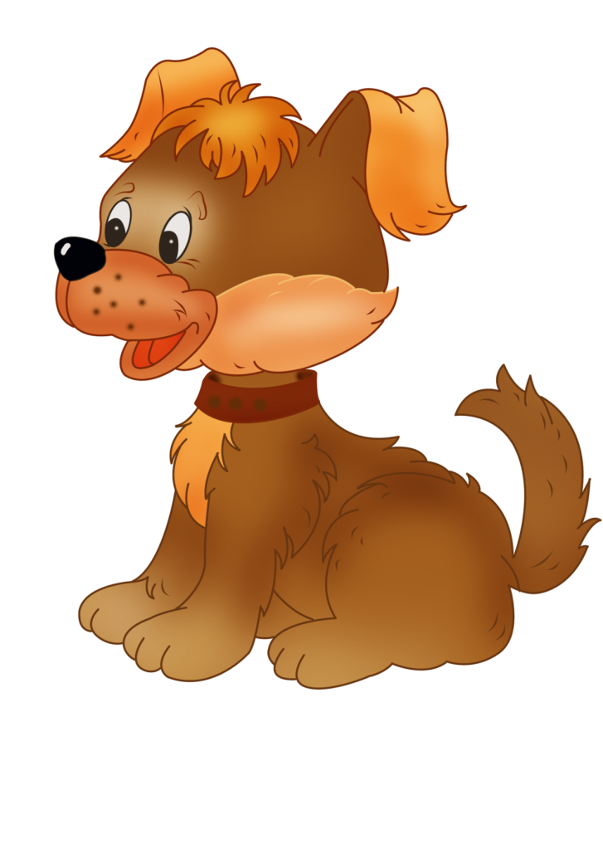
Тема: «Ты в ответе за тех кого приручил»
Участники проекта: дети младшей группы, родители, сотрудники МБДОУ Детский сад «Сказка»
Тип проекта: Информационно – творческий.
Длительность проекта: краткой продолжительности, 1 неделя.

Slide 3
Актуальность
Обращаясь к программным задачам и опираясь на результаты проведенной диагностики, выяснилось, что дети в недостаточной степени имеют представление об образе жизни, повадках, питании и жилищах диких , домашних животных. Дать детям возможность рассказать, понаблюдать, узнать как можно больше о своём (их) домашнем любимце

Slide 4
Цель
Познакомить детей с жизнью животных, место обитания, привить любовь к братьям нашим меньшим , желание познавать мир вокруг нас. Задачи
Развивать устойчивый познавательный интерес к диким и домашним животным, как к живым существам.
Формирование основ нравственности посредством экологического образования дошкольников, эмоциональной отзывчивости, способности к сопереживанию, готовности к проявлению гуманного отношения к природе и животным.

Slide 5
Ожидаемый результат
Овладевают знаниями о поведении диких и домашних животных, проявляют доброту, заботу, уважительное отношение к братьям нашим меньшим; возрастает речевая активность детей в разных видах деятельности, способность анализировать свои поступки и поступки других

Slide 6
1 этап- подготовительный
Определение педагогом темы, целей и задач, содержание проекта, прогнозирование результатов.
-Оформление книжного уголка.
-Оформление развивающей среды в группе.
-Организация совместной фотовыставки (дети, родители) «В мире животных»
Организация выставки рисунков и поделок: «Мы в ответе за тех кого приручили!»

Slide 7
2 этап- основной
/реализация проекта/
I
Цель основного этапа: социально-нравственное воспитание дошкольников на основе бесед на моральные темы, чтение и последующий анализ художественных произведений о диких зверях и домашних животных, обсуждение и проигрывание проблемной ситуации, просмотр и обсуждение фрагментов мультфильмов, художественного творчества.

Slide 8
Физическое развитие
п/ и «Медведь и пчёлы»
Основные движения: «Попади в цель», «Лохматый пёс» -развивать ловкость, быстроту реакции, учить действовать по сигналу.
Экология
Беседа о том, как Звери готовятся к зиме.
Физкульт. минутки с имитацией различных животных.
Познавательно-речевое развитие:
ФЭМП дид. игра
«Собери фигурку» какого-либо животного из геометрических фигур,
Беседа с детьми о жизни животных об их особенностях.
Д /и «четвёртый лишний», «найди пару»
Дидактическая игра «О ком я говорю».
-Дидактические игры:
«Кто перепутал дом», «Чей детеныш? », «Кто что ест? ».
Рассматривание иллюстраций «Домашние и дикие животные»
Отгадывание и составление загадок о животных. Составление рассказа о своих домашних любимцах
ЗКР звуки р-р-р; ш-ш-ш.
Разучивание стихов, поговорок, пословиц о зверях и животных.

Slide 9
Социально-личностное развитие
С/р игра «Поход в Зоопарк», «Нам подарили собаку (котёнка)»
Беседа с детьми о том, какие звери опасны для людей, а какие являются друзьями.
Просмотр мультфильмов про животных: Умка, Винни-Пух, Серая шейка, обсуждение.
Художественно-эстетическое развитие
Лепка «Зайчик»,
Ручной труд: конструирование из бумаги в технике оригами «Щенка» и «Котёнка».
Рисование «Моё любимое животное».

Slide 10
3 этап – заключительный
/итоговый/
Подведение итогов выставки рисунков, фотовыставки
Показ кукольного театра по русской народной сказке «Колобок»

Slide 11
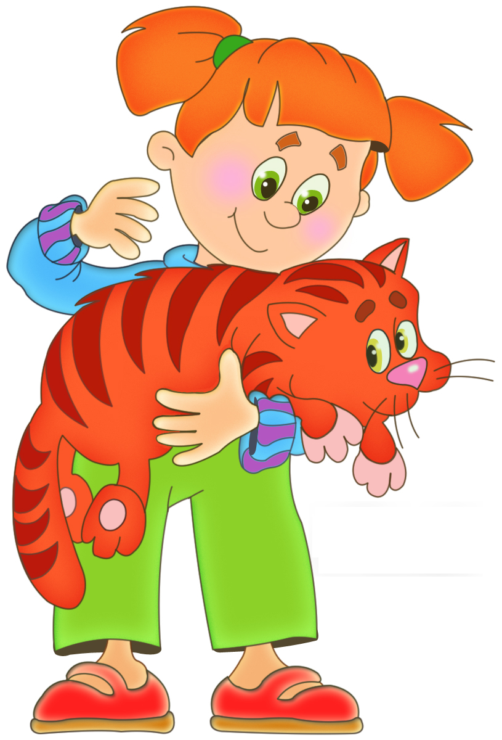
Всемирный день защиты животных или просто День животных – международный день, призванный обратить внимание человечества на проблемы всех обитателей планеты Земля. Эта дата отмечается ежегодно
4 октября.

Slide 12
История Всемирного дня защиты животных.

Slide 13
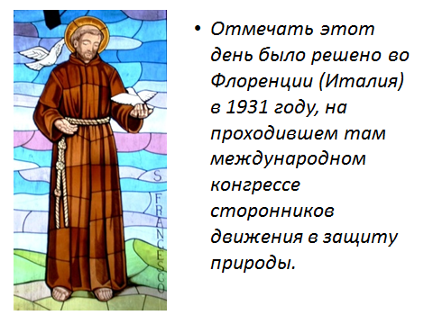

Slide 14
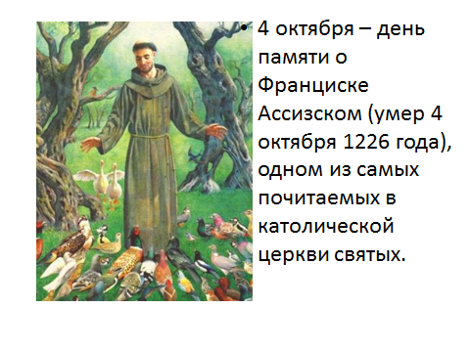

Slide 15


Slide 16
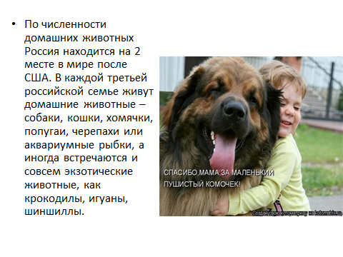

Slide 17
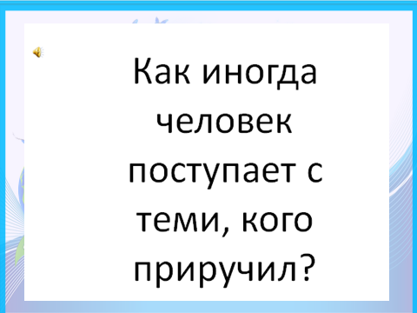
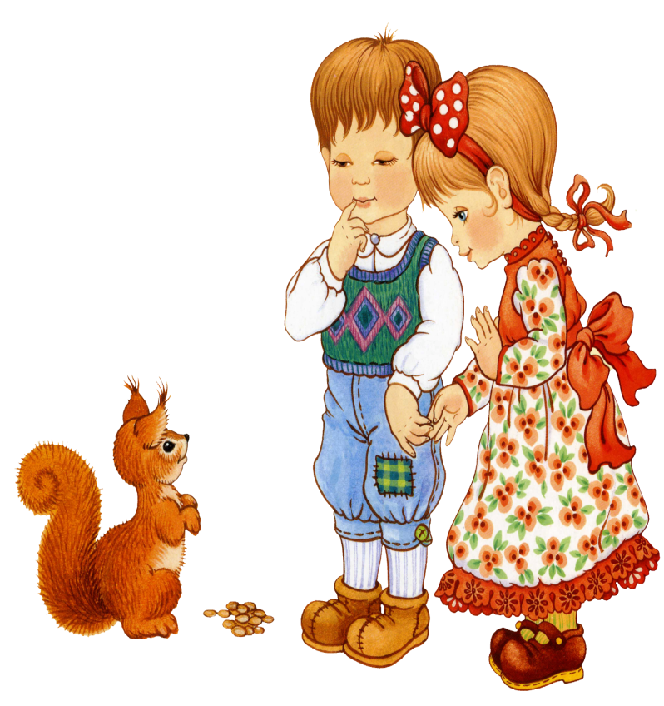

Slide 18
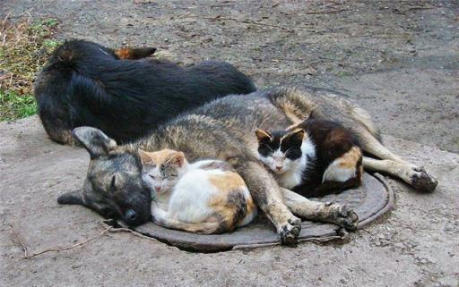
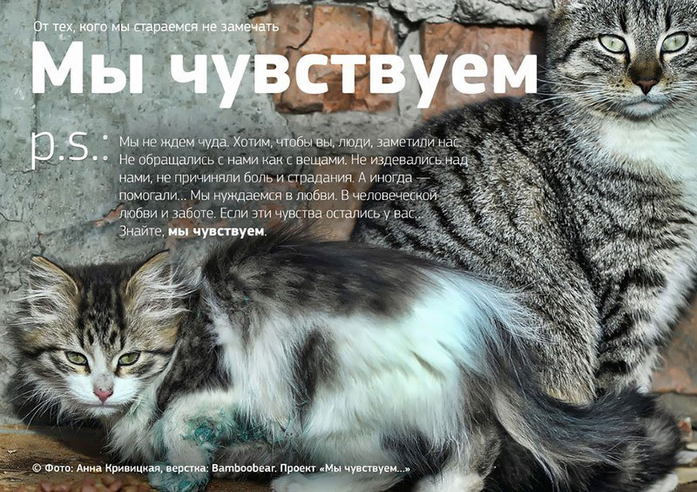
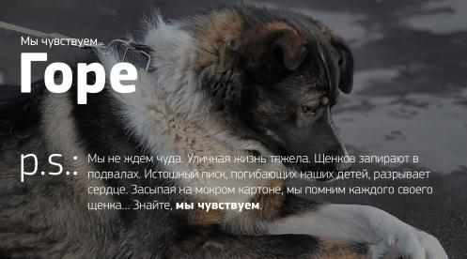
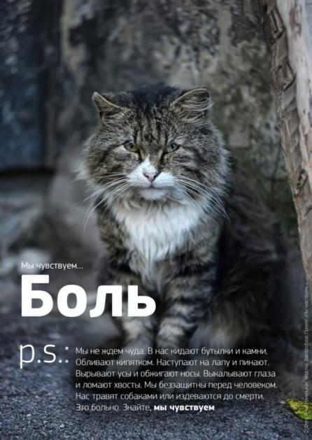
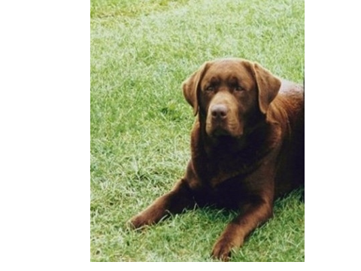
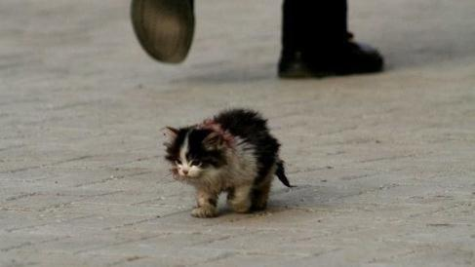
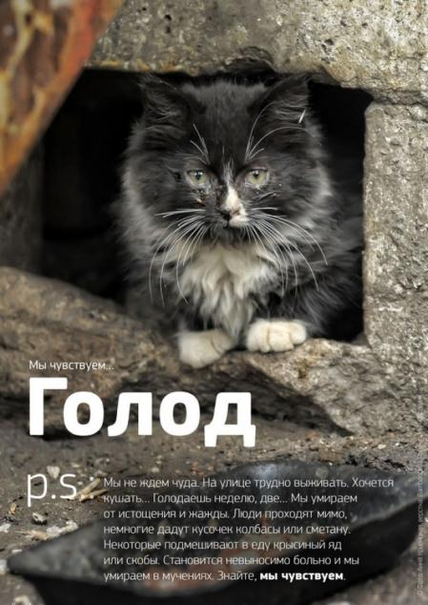
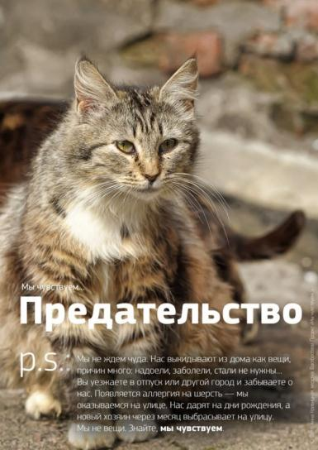
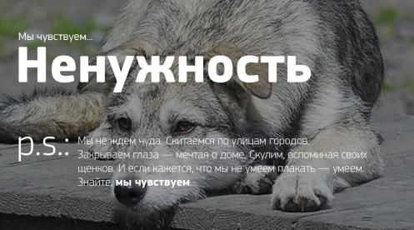
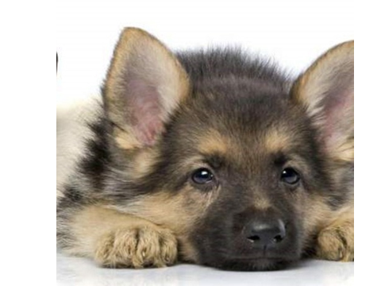
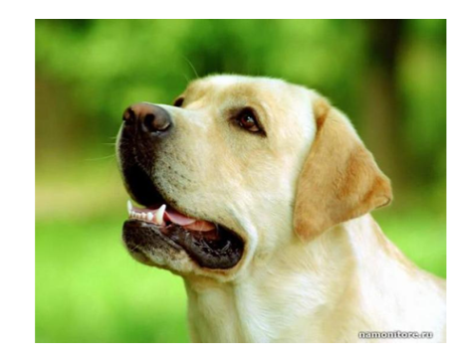

Slide 19
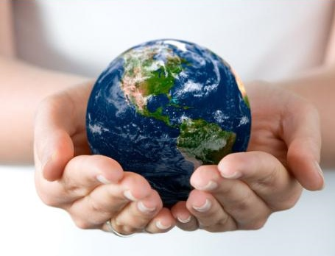
Цель проведения Всемирного дня защиты животных: привлечь внимание человечества к спасению животных и сохранению их видового разнообразия.

Slide 20
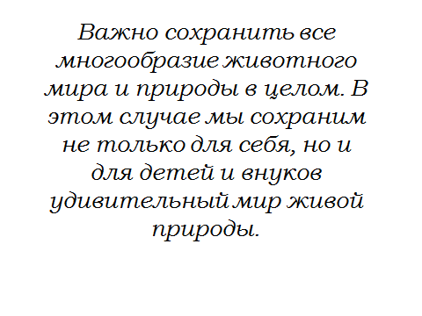

Slide 21


